Slide 1
МУНИЦИПАЛЬНОЕ БЮДЖЕТНОЕ ДОШКОЛЬНОЕ ОБРАЗОВАТЕЛЬНОЕ УЧРЕЖДЕНИЕ «ГОРОДИЩЕНСКИЙ ДЕТСКИЙ САД «АЛЕНУШКА»»
Тема опыта: «Современные подходы к взаимодействию с родителями воспитанников ДОО в рамках реализации ФГОС ДО» или
«Заключим Союз с родителями»».
Автор опыта:
Сороко Анна Сергеевна
инструктор по физическому воспитанию
2019 г.

Slide 2
Актуальность опыта:
низкий уровень физической подготовленности, физического развития воспитанников ДОУ;
высокий уровень заболеваемости детей;
отсутствие системы работы по взаимодействию с родителями с целью укрепления и охраны здоровья детей.

Slide 3
Задачи, решаемые в опыте:
повышение компетентности родителей в вопросах укрепления здоровья детей;
формирование ответственного отношения родителей к собственному здоровью и к здоровью детей;
участие родителей в реализации физкультурно – оздоровительной профилактической программы ДОУ.

Slide 4
Как воспитать здорового ребёнка Анкета для родителей
1. Как Вы считаете, почему Ваш ребёнок болеет?
2. Что, по Вашему мнению, будет способствовать укреплению его здоровья?
3. Какие виды закаливания Вы используете дома?
4. Занимаетесь ли Вы с ребёнком утренней гимнастикой и спортивными играми?
5. Есть ли у Вас дома какое – либо оборудование для занятий спортом и мелкий спортивный инвентарь?
6. Какие вопросы физического воспитания и оздоровления детского организма Вас интересуют? Какие формы мероприятий для родителей Вы предлагаете по данным темам?
7. Посещает ли Ваш ребенок какую – либо спортивную секцию? В чём, на Ваш взгляд, её польза? Какие секции Вы предлагаете организовать в детском саду?

Slide 5
Интересные выводы:
По результатам анкетирования в качестве главных причин, по которым дети в детском саду болеют, родители выделяют: такие:
«Простывают»;
«Имеют слабый иммунитет»;
«Контакт с большим количеством детей в группах и с больными детьми в том числе»;
«Низкая двигательная активность».
В качестве главных мер, способствующих укреплению здоровью детей, родители выделяют следующие:
«Прогулки на свежем воздухе»;
«Занятие спортом»;
«Закаливание»;
«Хорошее питание».

Slide 6
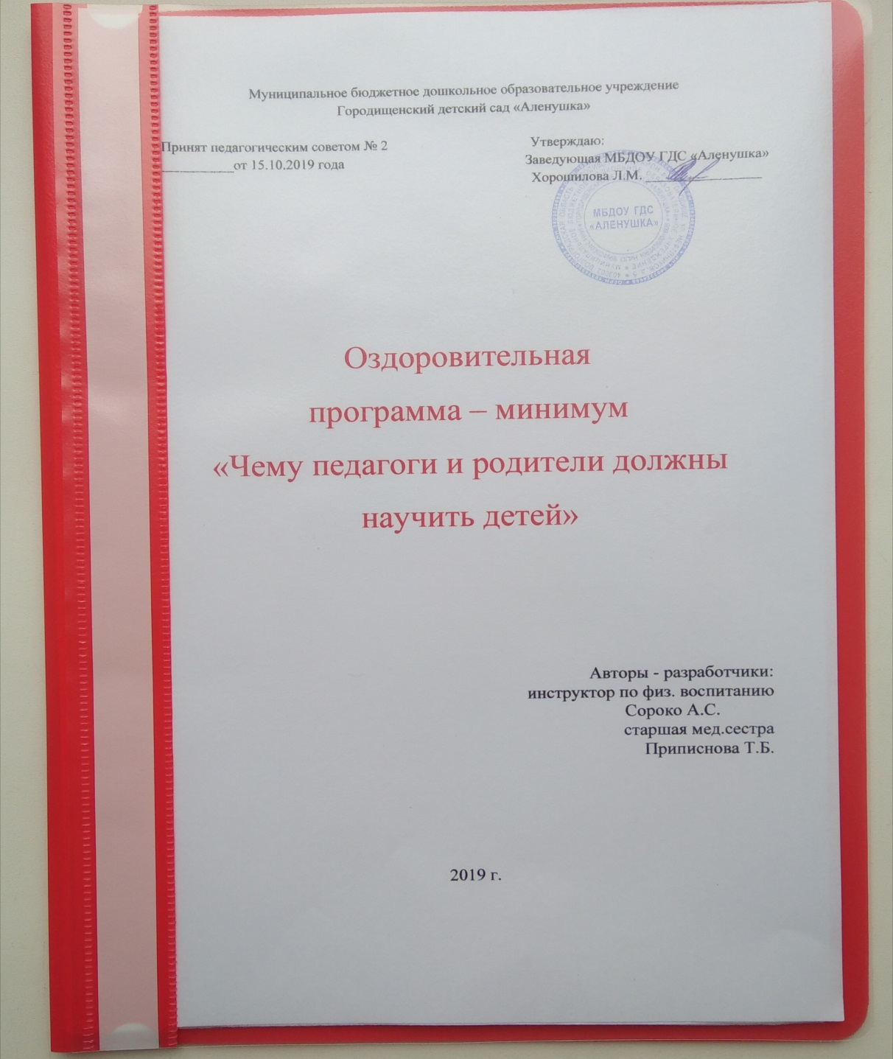

Slide 7
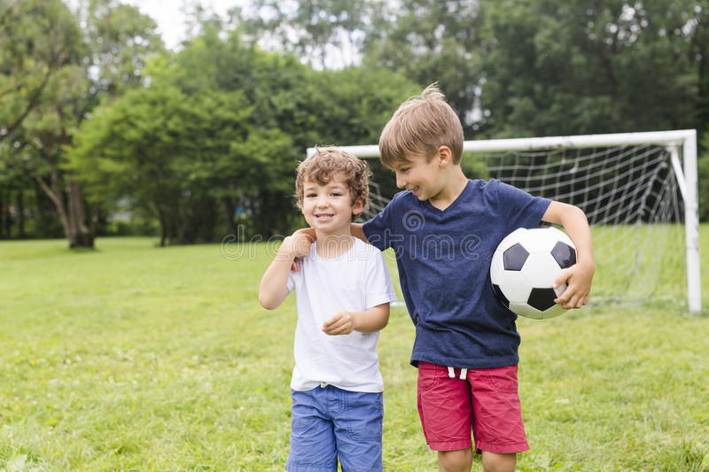
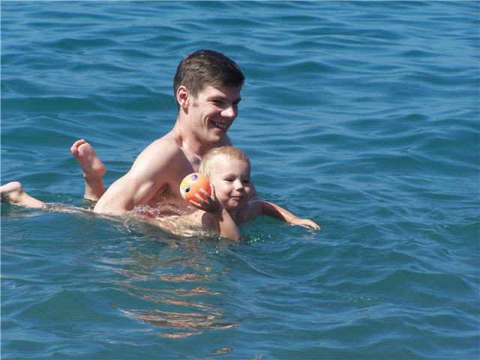
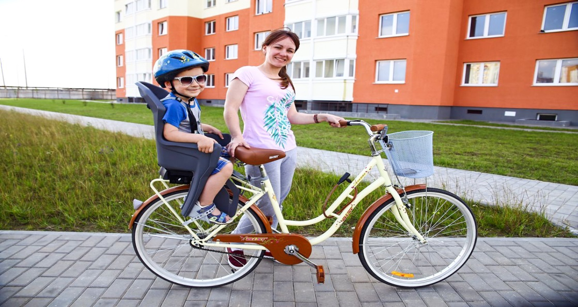
Семейный фото – конкурс «Лето – пора здоровья»

Slide 8
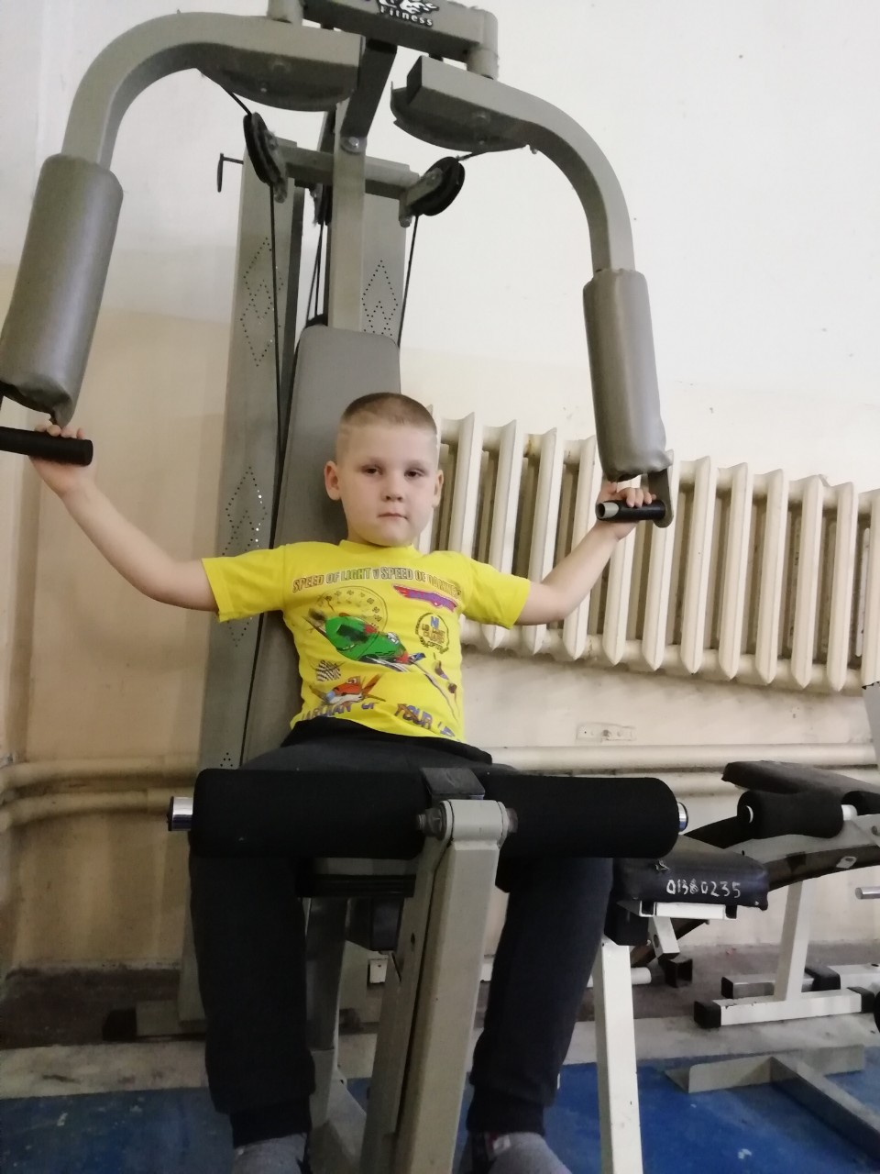
Готовимся к олимпиаде
домашние тренировки

Slide 9
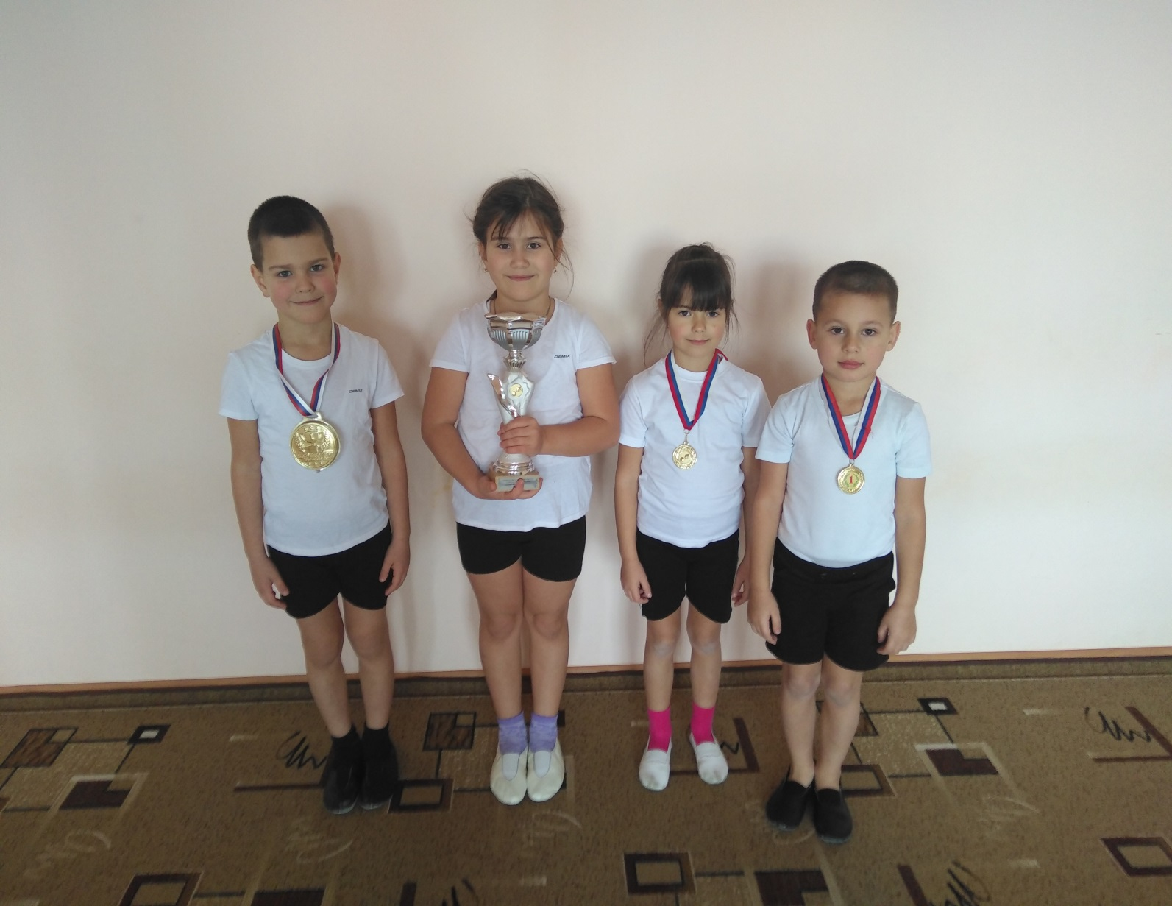

Slide 10
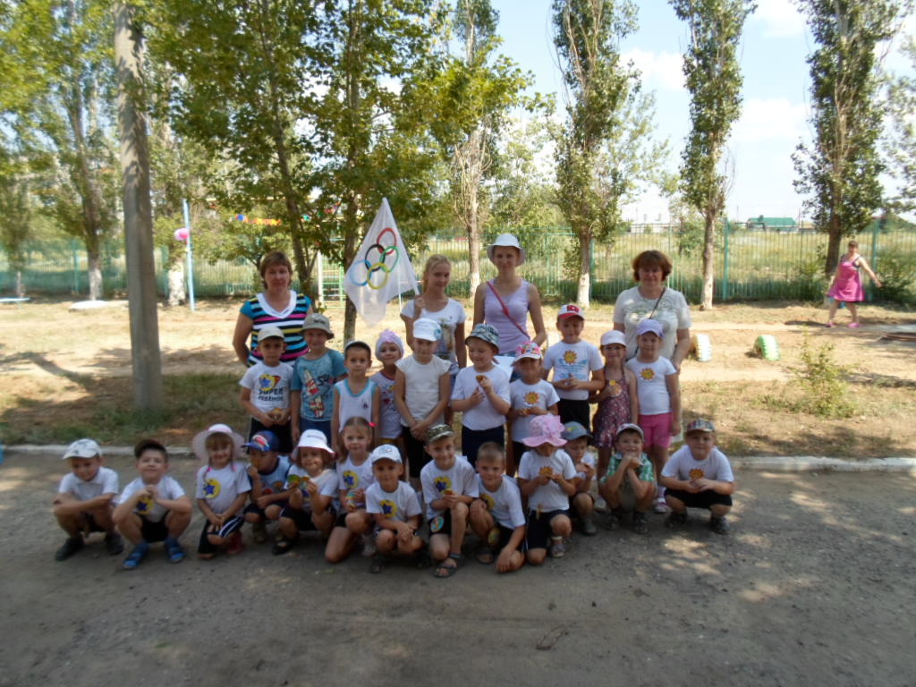
Летняя олимпиада -2019

Slide 11
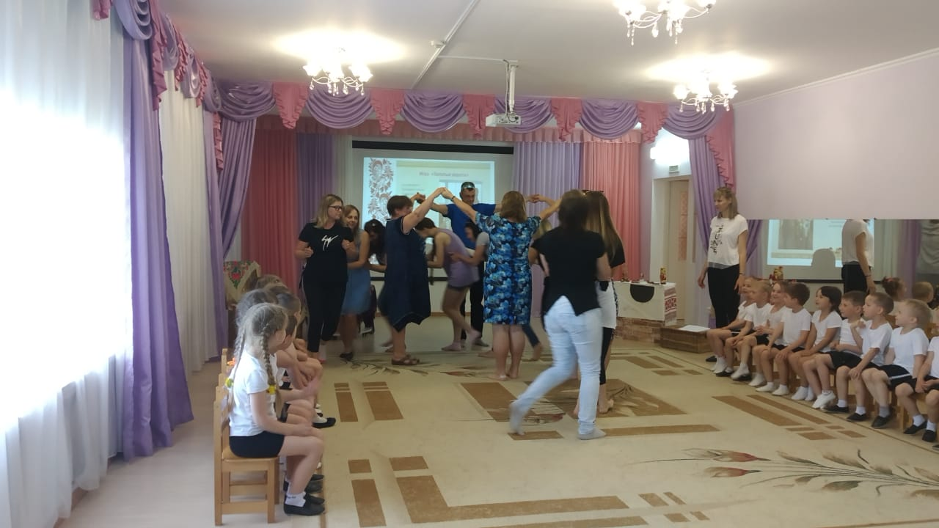
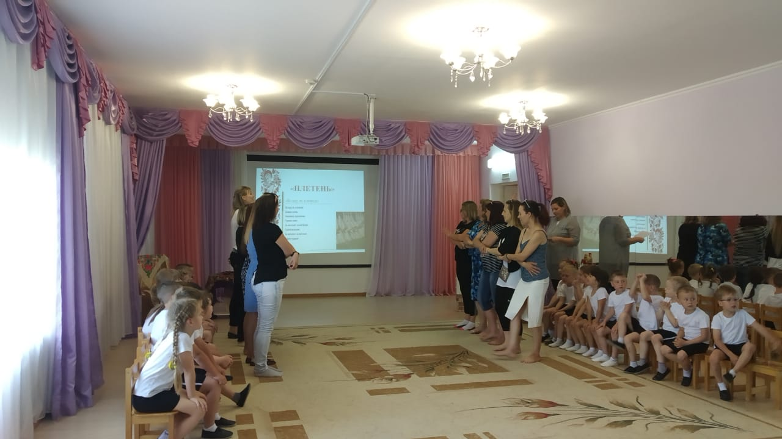
Игровая программа с родителями старшей группы «Радуга» «Фольклор в русских подвижных играх»

Slide 12
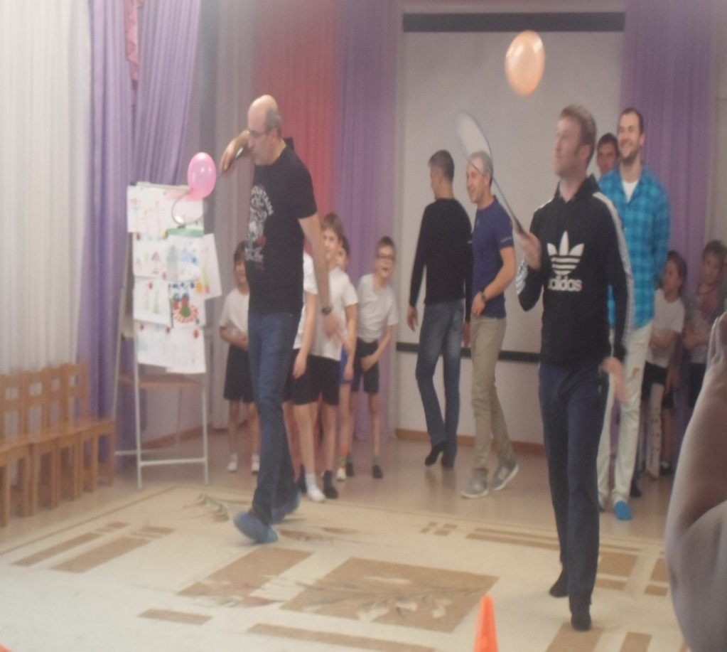
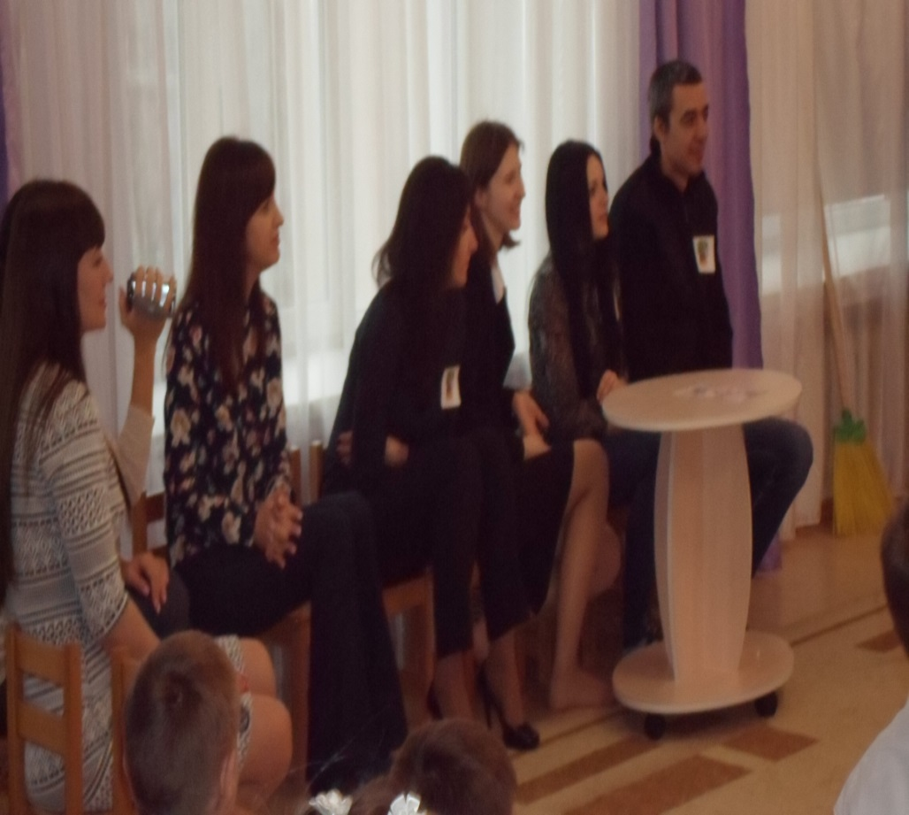

Slide 13
Педагогические средства, используемые в опыте:
анкета для родителей «Как воспитать здорового ребёнка»;
памятка «Полезные советы для родителей по сохранению и укреплению здоровья детей»;
программа физкультурно – оздоровительной и профилактической работы с детьми в ДОУ и в семье;
занятие – практикум в рамках дня открытых дверей: «Всё в ваших руках» по профилактике нарушений осанки у детей и взрослых, «Подбор оборудования и материалов для повышения интереса к выполнению физ. упражнений дома»;
фото – конкурсы: «Лето – пора здоровья», «Мы со спортом крепко дружим»;
книга спортивных рекордов детей в ДОУ и семье;

Slide 14
сезонные олимпиады с участием детей и родителей;
домашние тренировки;
физкультурно – познавательная игра для родителей «Что? Где? Когда?»;
игровые программы с участием родителей:
«Использования фольклора в русских народных подвижных играх»;
общие и групповые родительские собрания о проблемах в воспитании здорового ребенка с включением игр «Оппонент» и «Знатоки».

Slide 15
Результативность опыта:
активное участие родителей в создании условий для сохранения и укрепления здоровья детей:
соблюдения режима дня в семье;
создания домашнего спортивного уголка и приобретения спортивного инвентаря (гантели, скакалки, мячи, тренажеры и т.д.);
организация закаливающих процедур;
соблюдение гигиенических процедур, режима труда и отдыха;
организация правильного питания в семье;
организация режима проветривания в домашних условиях;
участие всех членов семьи в развитии двигательной активности детей;
пример взрослых ответственного отношения к собственному здоровью.

Slide 16
Научно – практические основы опыта:
«Современные подходы к оздоровлению детей» В.Г. Алямовская;
«Наша традиция – быть здоровыми!» Т.Г. Карепова, И.Ю. Жуковин;
«Зелёный огонёк здоровья» М.Ю. Картушина;
«Расту здоровым» В.М. Зимонина;
«Здоровье и физическое развитие» Т.Л. Богина.

Slide 17
Распространение опыта:
1. Творческий отчёт по использованию опыта на общем родительском собрании 22.11.2018 года.
Сообщение на педагогическом совете №2 на тему: «Сохранение и укрепление здоровья детей в ДОУ и семье» 15.10.2019 года.
Сообщение и краткая презентация опыта на РМО 28.11.2019 года.

Slide 18
СПАСИБО ЗА ВНИМАНИЕ!

